Slide 1
A Novel Approach for Device-Free Indoor Speed Estimation and Its Applications
F. Zhang, C. Chen, B. Wang and K. J. R. Liu, "WiSpeed: A Statistical Electromagnetic Approach for Device-Free Indoor Speed Estimation," in IEEE Internet of Things Journal, vol. 5, no. 3, pp. 2163-2177, June 2018.
C. Wu, F. Zhang, Y. Hu and K. J. R. Liu, "GaitWay: Monitoring and Recognizing Gait Speed Through the Walls," in IEEE Transactions on Mobile Computing, 2020.
Y. Hu, F. Zhang, C. Wu, B. Wang and K. J. Ray Liu, "A WiFi-Based Passive Fall Detection System," ICASSP, Barcelona, Spain, 2020, pp. 1723-1727.
Presented by Yi Zhang
Notes:
我要介绍这篇工作来源于Ray Liu组发表在IOTJ的文章，主要解决复杂环境下，如何根据无线信号获取运动物体的速度的问题。
已经有很多工作解决了从无线信号提取速度，可以分为两大类，一类是，另一类是…，开辟性的地位。此外相关工作都没有解决物体遮挡的问题，而这个问题在实际应用场景更加突出，因此本工作具有广阔的应用价值。
此外，我将介绍另外两篇基于该方法的工作，都来自于Ray Liu组，分别是人员步态识别和跌倒识别。

Slide 2
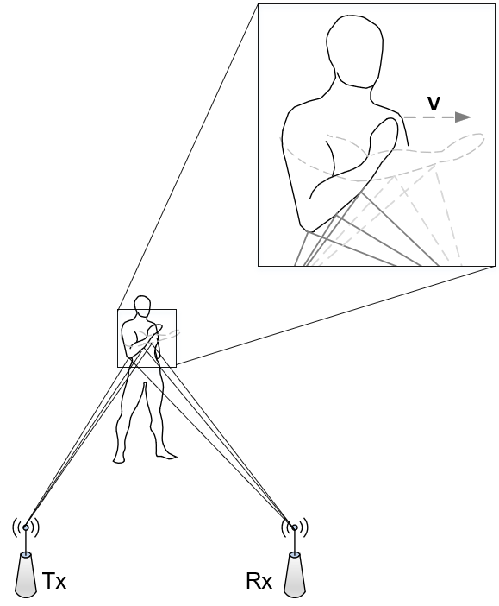
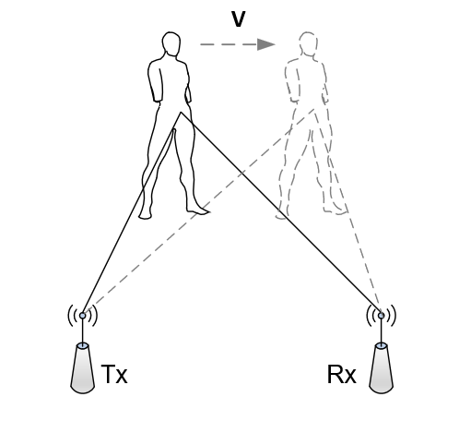
Background
Speed Estimation for Human Activity Recognition
Indoor Human Localization
Human treated as a point
Single reflection path is considered
Gesture/Gait Recognition
Different body parts are separated
Multiple reflection path are considered

Slide 3
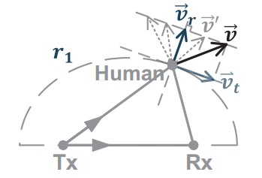
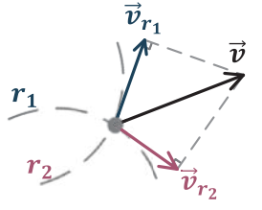
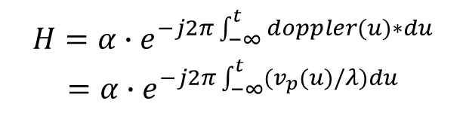
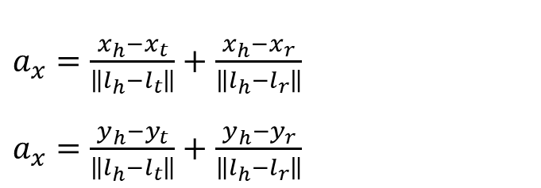

Existing Method
Ray-Tracing-Based Velocity Estimation [1]
Radial velocity
Relationship between DFS and path length changing velocity (PLCR)：
Moving velocity
$$H=α∙e^{−j2π\int_{−∞}^{t}{doppler(u)∗du}}$$
$$=α∙e^{−j2π\int_{−∞}^{t}{(v_{p}(u)/λ)du}}$$
PLCR
Relationship between PLCR and radial velocity:
Radial velocity-1
$$v_{p}=a_{x}v_{r,x}+a_{y}v_{r,y}$$
$a_{x}=\frac{x_{h}−x_{t}}{\left\|l_{h}−l_{t}\right\|}+$ $\frac{x_{h}−x_{r}}{\left\|l_{h}−l_{r}\right\|}$
$a_{x}=\frac{y_{h}−y_{t}}{\left\|l_{h}−l_{t}\right\|}+$ $\frac{y_{h}−y_{r}}{\left\|l_{h}−l_{r}\right\|}$
Moving velocity
Radial velocity-2
[1] Kun Qian, Chenshu Wu, Zheng Yang, Yunhao Liu, and Kyle Jamieson. 2017. Widar: Decimeter-Level Passive Tracking via Velocity Monitoring with Commodity Wi-Fi. In Proceedings of Mobihoc`17.
Notes:
这两个场景，分别由代表性的工作。
对于基于一条反射路径的定位工作，相关工作建立如下模型
[CLICK]
无线信号的状态信息CSI可以用如下公式定量表示出来，它的相位包含了反射路径长度的变化信息，反射路径的长度变化会在信号中产生多普勒频偏，从而我们就能建立信号的多普勒频偏与反射路径长度的变化率（也就是公式里的vp）的关系
[CLICK]
如果以发射机和接收机作为焦点，穿过目标物体所在的位置建立椭圆，那么物体的真实速度v及其在椭圆径向上的投影vr的关系如图所示，径向速度会产生反射路径长度的变化，从而我们就建立了真实速度v与径向速度vr的关系。
[CLICK]
对于vr和vp的关系，我们可以将径向速度vr向两个焦半径上投影，就可以得到反射路径长度变化率vp。结合以上三个模型，我们能够通过信号的多普勒频偏获取物体的径向速度。
[CLICK]
再利用两对收发机算出的径向速度计算出物体的真实速度。

Slide 4
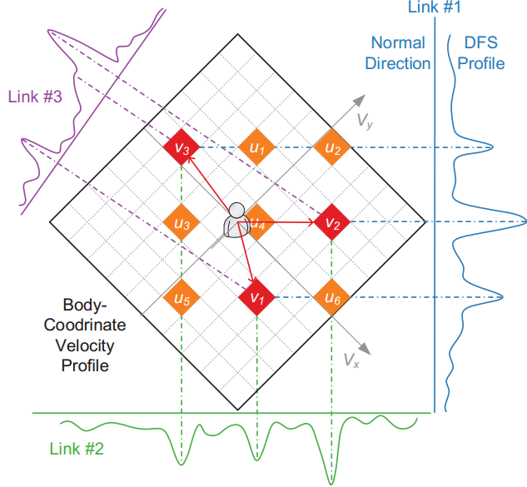
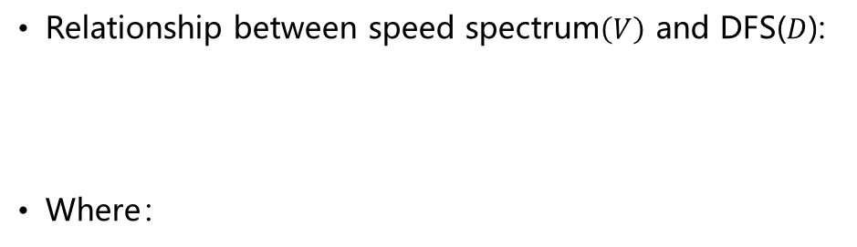

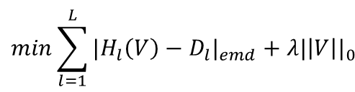
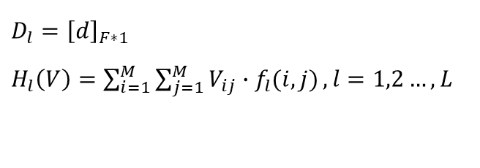
Existing Method
Ray-Tracing-Based Velocity Spectrum Estimation [2]
Relationship between speed spectrum$\left(V\right)$ and DFS($D$):
Where：
$$min\sum_{l=1}^{L}{{|H_{l}\left(V\right)−D_{l}|}_{emd}+λ{|\left|V\right||}_{0}}$$
Construct DFS from speed
Observed DFS
Error minimization
$D_{l}={\left[d\right]}_{F∗1}$
$H_{l}\left(V\right)=\sum_{i=1}^{M}{\sum_{j=1}^{M}{V_{ij}∙f_{l}(i,j)}}, l=1,2…,L$
$$f_{l}(i,j)=a_{x}v_{i}+a_{y}v_{j}$$
[2] Yue Zheng, Yi Zhang, Kun Qian, Guidong Zhang, Yunhao Liu, Chenshu Wu, and Zheng Yang. 2019. Zero-Effort Cross-Domain Gesture Recognition with Wi-Fi. In Proceedings of MobiSys`19.
Notes:
对于人体全部反射路径（也就是速度谱）的模型，有相关工作也有探讨
[CLICK]
将速度谱定义为一个二维的矩阵，两个维度分别反应x/y轴方向上的速度分量，每个元素反应了具有该速度的反射路径的信号强度，它与多普勒谱的关系可以用该图表示。速度谱中每一个元素到DFS的映射可以使用前一页的模型计算。由于速度谱在每个链路上的投影会有重叠从而无法区分，我们预计使用三个无线链路的信号来计算速度谱。我们建立如下的压缩感知模型来从速度谱重建出多普勒谱，从而逼近观测的到的信号。
[CLICK]
模型基于最大似然算法，它的的输入是三个链路的多普勒谱，输出是二维速度谱矩阵，使用EMD距离计算观测的谱和重建的谱之间的误差，最后使用0阶范数约束速度谱的稀疏性。
[PAUSE]
通过以上建模，我们就获取了人体活动的速度谱，它是在人体坐标系中，并且只反应人体各部位运动速度的能量分布。理论上它与人体位置、朝向和环境都没有关系，可以作为一种较为理想的环境无依赖的人体活动特征
[7:30]

Slide 5
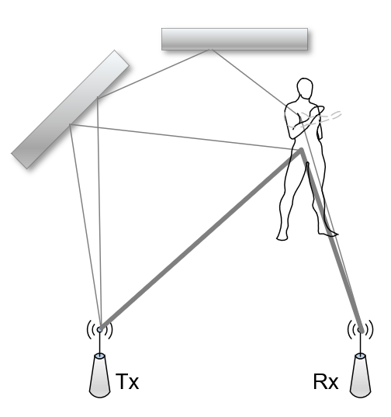
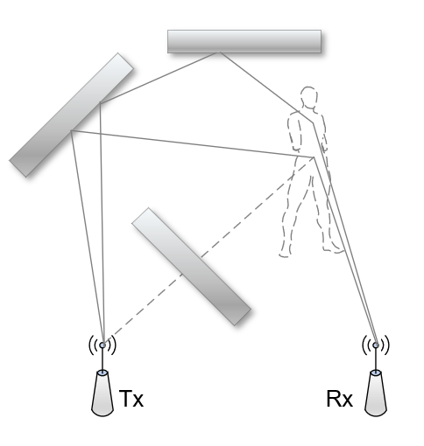
Limitations
Limitations for Ray-Tracing-Based methods
LOS case
Direct reflection path dominates in the received signal
NLOS case
Uncertainty in signal reflection path
Prohibitive requirements in LOS path for Ray-Tracing-Based methods

Slide 6
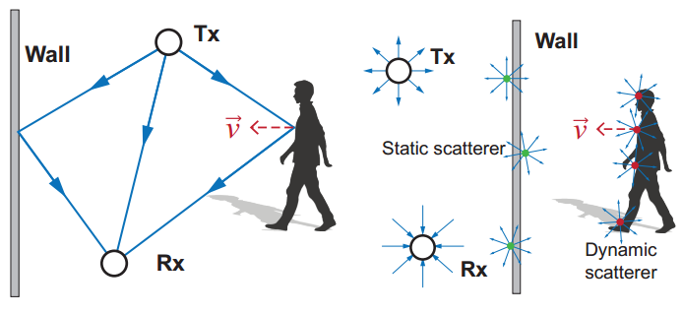
WiSpeed: A Statistical Electromagnetic Approach for Device-Free Indoor Speed Estimation
Feng Zhang, Chen Chen, Beibei Wang and K. J. Ray Liu
University of Maryland
IEEE Internet of Things Journal
Notes:
舍弃了基于射线追踪的信号传播模型，提出了一种新的信号传播模型，用于解决NLOS和多径干扰强烈场景下的人员感知。该工作通过推导电场强度与运动速度的公式，定量从观测信号计算反射物体的速度。

Slide 7
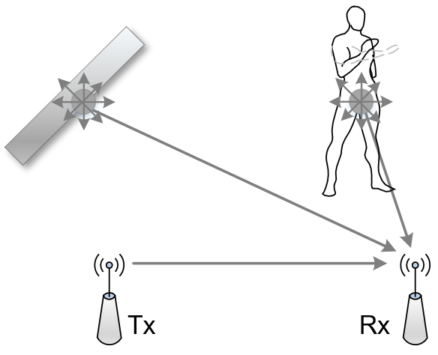
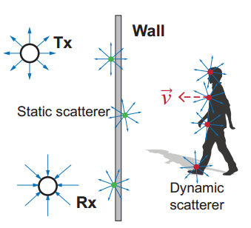
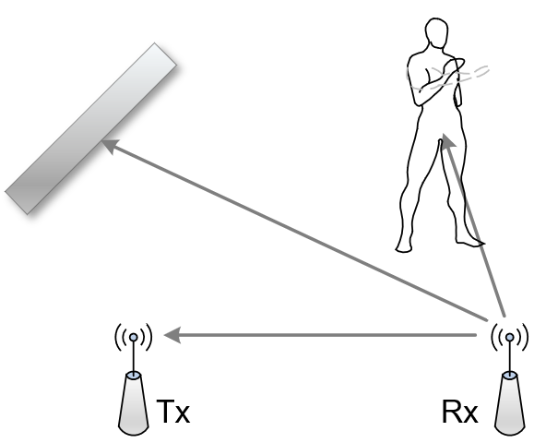



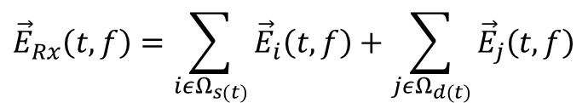
Proposed Approach
Statistical Theory of EM Waves
Static Scatterers
Dynamic Scatterers
$${\vec{E}}_{Rx}\left(t,f\right)=\sum_{iεΩ_{s(t)}}{{\vec{E}}_{i}\left(t,f\right)}+\sum_{jεΩ_{d(t)}}{{\vec{E}}_{j}\left(t,f\right)}$$
EM component contributed by $j^{th}$ scatterer
$${\vec{E}}_{j}$$
$$\vec{v}$$
The reflection objects are scatterers that reflect the impinging EM waves towards all directions;
Each scatterer can be treated as a ‘Virtual Antenna` diffusing EM waves in all directions;
The EM from all the scatters in the environments add up at the Rx;
Notes:
很难分析反射物反射的信号经过什么样的反射路径被接收机接收到，那么干脆不分析反射路径，只分析反射物对接收机产生多少的贡献。只看结果，不看过程
用以下公式形式化表示，ERx代表…，第一项代表静态..，第二项代表动态…，每一项Ei表示第i个反射物在接收机处产生的场强。这个建模的含义是把每个能够反射信号的物体都当作一个虚拟发射机，向周围均匀辐射电磁波，它在真实情况中反射的信号当作发射的信号。这个建模能够避免分析复杂的传播路径。
但是我们的任务是从接收机的信号计算反射物的速度，由于这个模型建模的是接收机处的场强，它和反射物分列在空间的不同位置，很难将空间一个位置的速度和另一个位置的场强关联起来。
作者接下来使用了电磁波传播的可逆性，也就是说将发射机和接收机交换位置，那么接收机接收到的信号不变。在这个模型下，让接收机转而变为发射机，反射物转变为接收机，那么每个反射物处的场强就是它对接收机的贡献场强Ei.

Slide 8
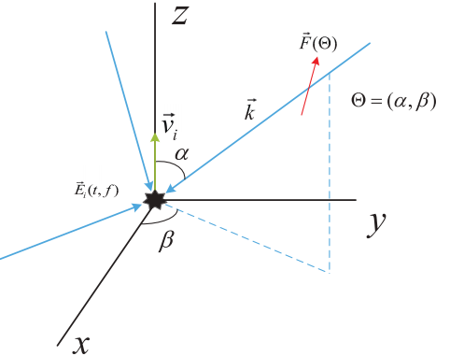

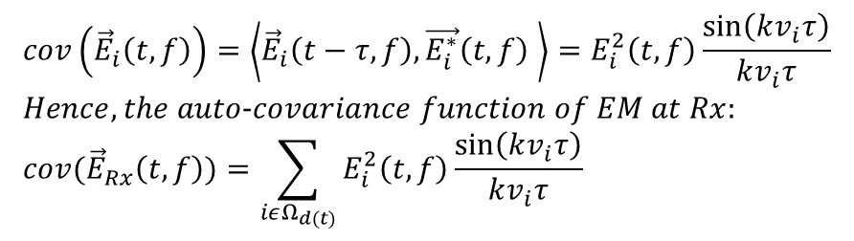
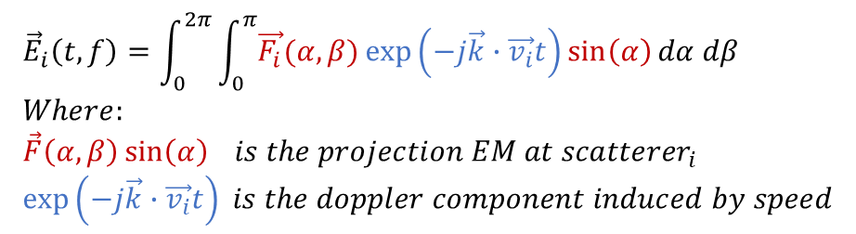
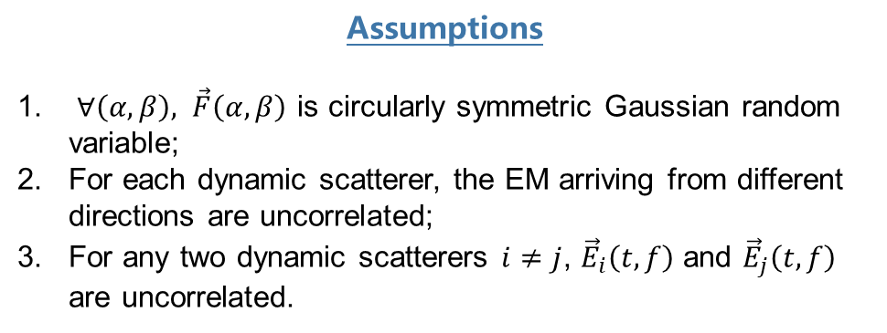
Proposed Approach
Statistical Theory of EM Waves
Assumptions
$∀\left(α,β\right), \vec{F}\left(α,β\right)$ is circularly symmetric Gaussian random variable;
For each dynamic scatterer, the EM arriving from different directions are uncorrelated;
For any two dynamic scatterers $i≠j$, ${\vec{E}}_{i}\left(t,f\right)$ and ${\vec{E}}_{j}\left(t,f\right)$ are uncorrelated.
$$Based on \left[3\right]:$$
$$cov\left({\vec{E}}_{i}\left(t,f\right)\right)=\left\langle {\vec{E}}_{i}\left(t−τ,f\right), \vec{E_{i}^{∗}}\left(t,f\right) \right\rangle =E_{i}^{2}\left(t,f\right)\frac{\sin\left(kv_{i}τ\right)}{kv_{i}τ} \\ Hence, the auto−covariance function of EM at Rx: \\ {cov(\vec{E}}_{Rx}\left(t,f\right))=\sum_{iεΩ_{d(t)}}{E_{i}^{2}\left(t,f\right)\frac{\sin\left(kv_{i}τ\right)}{kv_{i}τ}}$$
$${\vec{E}}_{i}\left(t,f\right)=\int_{0}^{2π}{\int_{0}^{π}{\vec{F_{i}}(α,β)}\exp\left(−j\vec{k}∙\vec{v_{i}}t\right)\sin\left(α\right)dα dβ} \\ Where: \\ \vec{F}\left(α,β\right)\sin\left(α\right) is the projection EM at {scatterer}_{i} \\ \exp\left(−j\vec{k}∙\vec{v_{i}}t\right) is the doppler component induced by speed$$
This formula bridges the gap between received EM and receiver’s moving speed.
[3] D. A. Hill, Electromagnetic Fields in Cavities: Deterministic and Statistical Theories, vol. 35. Hoboken, NJ, USA: Wiley, 2009.
Notes:
对于每一个反射物，按照电磁波可逆性把角色转变过来，作为接收机，以速度为z轴建立坐标系，它所在位置的场强由各个方向传播的电磁波叠加而成，总的场强可以对此做积分，用下面公式表示，其中k的方向代表…k的大小代表…，[其他]
为了求解这个积分，作者这里做了三个假设，…
按照这样的假设，那么这个积分就代表着均匀空间中，接收机的场强与其运动速度的关系，基础物理里有相关研究，结论是…
再将角色转变过来，反射物作为发射机，那么接收机处的叠加场强的协方差可以用这个公式表示

Slide 9
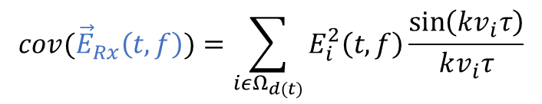

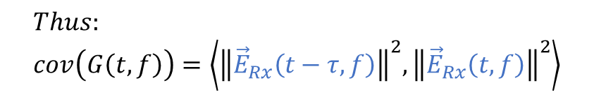

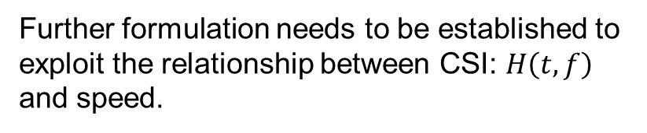
Proposed Approach
Statistical Theory of EM Waves
Based on:
$${cov(\vec{E}}_{Rx}\left(t,f\right))=\sum_{iεΩ_{d(t)}}{E_{i}^{2}\left(t,f\right)\frac{\sin\left(kv_{i}τ\right)}{kv_{i}τ}}$$
After stringent derivation, we get:
$$cov\left(G\left(t,f\right)\right)=\sum_{u∈\{x,y,z\}}{(E_{d}^{2}ρ_{u}^{2}+E_{su}^{2}ρ_{u})} \\ Where: \\ ρ_{x}=ρ_{y}=\frac{3}{2}\left[\frac{\sin\left(kvτ\right)}{kvτ}−\frac{1}{{\left(kvτ\right)}^{2}}\left(\frac{\sin\left(kvτ\right)}{kvτ}−\cos\left(kvτ\right)\right)\right] \\ ρ_{z}=\frac{3}{{\left(kvτ\right)}^{2}}[\frac{\sin\left(kvτ\right)}{kvτ}−cos⁡(kvτ))]$$
Further formulation needs to be established to exploit the relationship between CSI: $H\left(t,f\right)$ and speed.
$$G\left(t,f\right)≜{\left|H\left(t,f\right)\right|}^{2}={\left\|{\vec{E}}_{Rx}\left(t,f\right)\right\|}^{2}+ε\left(t,f\right)$$
$$Thus: \\ cov\left(G\left(t,f\right)\right)=\left\langle {\left\|{\vec{E}}_{Rx}\left(t−τ,f\right)\right\|}^{2},{\left\|{\vec{E}}_{Rx}\left(t,f\right)\right\|}^{2}\right\rangle$$
The auto-covariance of CSI power is determined by scatterer’s moving speed and time lag. i.e., speed can be estimated by solving the equation.
Notes:
但是这个模型仅仅建立了场强与速度的关系，接收机处的场强没法直接测得，只能测得信道的CSI信息，下面需要建立CSI与速度的关系
接收机测得的CSI等于天线附近的电场强度叠加上硬件噪声，硬件噪声的幅度服从高斯分布，但是相位噪声比较复杂，因此本文仅仅使用CSI的幅度信息。他与电场强度的关系用这个关系表示，CSI的幅度平方相等于电场强度的幅度平方叠加上高斯噪声，记作G(t,f)，那么她的协方差就是电场强度平方的协方差。
文章用了大篇幅推导这个协方差，结论是…
公式左边是观测量，代表着CSI幅度的协方差，公式右边由两项构成，二次方向代表动态反射路径贡献的分量，其中Ed表示所有动态路径贡献的场强的能量和，一次方向代表静态路径贡献的分量，其中Es代表所有静态路径共享的场强的能量和。其中的每一项\rho与速度有定量关系，也就是说可以通过求解这个方程获得速度的确定值。

Slide 10
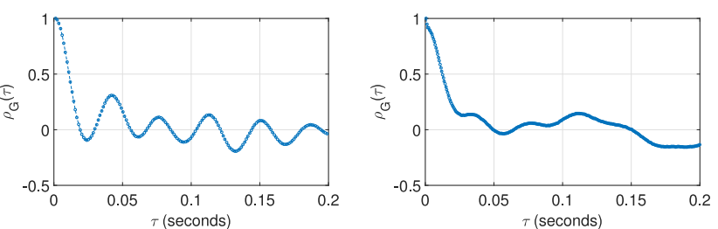
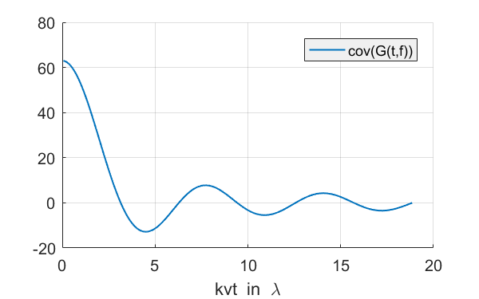
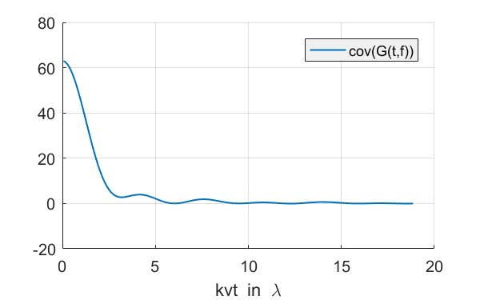
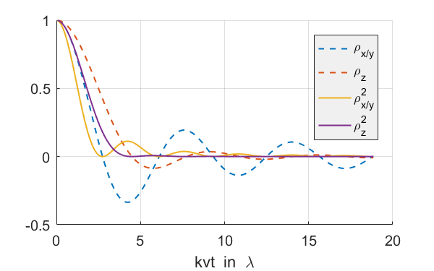
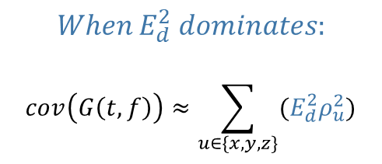

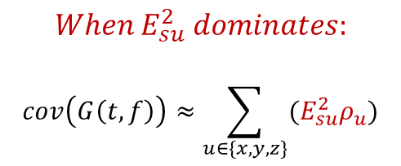
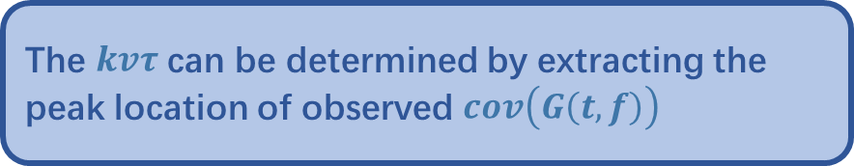
Proposed Approach
Statistical Theory of EM Waves
Let’s dive into:
$$cov\left(G\left(t,f\right)\right)=\sum_{u∈\{x,y,z\}}{(E_{d}^{2}ρ_{u}^{2}+E_{su}^{2}ρ_{u})} \\ Where: \\ ρ_{x}=ρ_{y}=\frac{3}{2}\left[\frac{\sin\left(kvτ\right)}{kvτ}−\frac{1}{{\left(kvτ\right)}^{2}}\left(\frac{\sin\left(kvτ\right)}{kvτ}−\cos\left(kvτ\right)\right)\right] \\ ρ_{z}=\frac{3}{{\left(kvτ\right)}^{2}}[\frac{\sin\left(kvτ\right)}{kvτ}−cos⁡(kvτ))]$$
$$When E_{su}^{2} dominates:$$
$$cov\left(G\left(t,f\right)\right)≈\sum_{u∈\{x,y,z\}}{(E_{su}^{2}ρ_{u})}$$
$$When E_{d}^{2} dominates:$$
$$cov\left(G\left(t,f\right)\right)≈\sum_{u∈\{x,y,z\}}{(E_{d}^{2}ρ_{u}^{2})}$$
The $kvτ$ can be determined by extracting the peak location of observed $cov\left(G\left(t,f\right)\right)$
Notes:
让我们仔细观察这个推导结论，看看如何求解其中的速度v。
他是\rho的二次函数，两项的系数分别代表着静态反射物和动态反射物贡献的能量，显然没法获取这两个系数，也就没法求解\rho的值。而每一个\rho又是速度v的函数，即使它里面的系数都是已知的，但是也很难直接求解这个函数得到解析解。我们可以把\rho作画到坐标系中，按照她的过零点或者极值点来求解她的数值解。那么问题就只剩下如何获得这个二次函数的系数来求解函数。
幸运的是，在人员感知的场景，无线信号的源头来自于静止的发射机，而人体反射的信号相对于发射机的信号能量弱很多，因此Es数值上更大，一次方项占据主导，公式可以简化为…。即使Es的数值仍然无法获取，但是可以根据\rho的过零点或者极值点来求解数值解。相反，在设备感知的场景，无线信号的源头来自于运动的发射机，因此动态的分量占据主导，Ed在数值上更大，因此二次方向占据主导，公式可以简化为。即使Ed的数值仍然无法获取，但是可以根据\rho平方的过零点或者极值点来求解数值解。通过实验验证，能够验证上述结论。左图是将发射机放在运动的小车上，获取的CSI能量的协方差如图，右图是将发射机和接收机都静止，人员在室内走动，可以根据震荡频率，分别看出二次方向和一次方向占据主导。
综上所述根据CSI能量的协方差的过零点或者极值点，能够间接求解环境中运动物体的速度值。

Slide 11
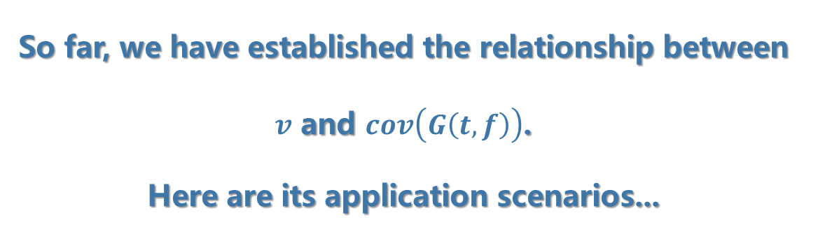
So far, we have established the relationship between $v$ and $cov\left(G\left(t,f\right)\right)$.
Here are its application scenarios...
Notes:
推导过程很复杂，但是结论很简单，就是将观测到的CSI做协方差，找到极值点/过零点，也就得到了目标的运动速度。

Slide 12
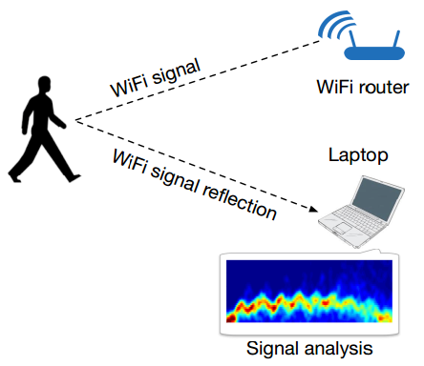
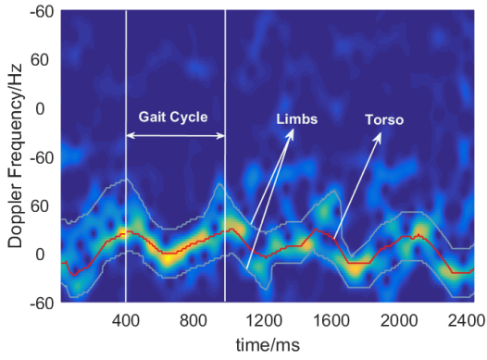
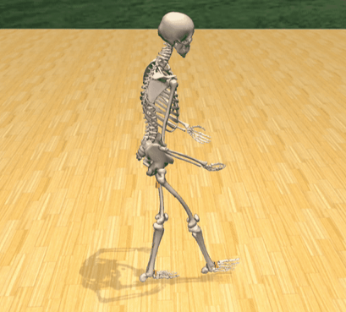
Application Scenarios
Gait Recognition
Related Works and Limitations
Gait patterns are embodied in observed DFS of signal
DFS could be severely affected by NLOS and surrounding environments
Different moving directions could produce diverse DFS patterns
Notes:
人走路时，身体不同部位有不同速度分量，不同速度会在信号中产生不同的多普勒速度分量，从而杜普勒谱包含了人员走路的步态信息。
但是当视距路径被遮挡，多镜反射强烈时，相同的走动速度会产生不同的多普勒频偏，从而同一个人在不同环境中走动会有不同的多i普勒普，因此步态特征收到环境和遮挡的问题就比较严重。
其次，当人在不同轨迹上行走的时，也会在信号中产生不同的多普勒分量，从而步态特征也受到行走轨迹的影响。

Slide 13
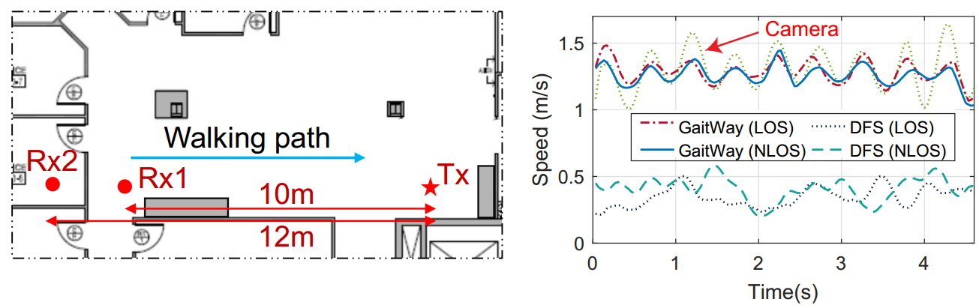
Application Scenarios
Gait Recognition
C. Wu, F. Zhang, Y. Hu and K. J. R. Liu, "GaitWay: Monitoring and Recognizing Gait Speed Through the Walls," in IEEE Transactions on Mobile Computing, 2020.
Feasibility Study
While Ray-Tracing-Based approach fails for specific settings, statistical approach achieves consistent results.

Slide 14
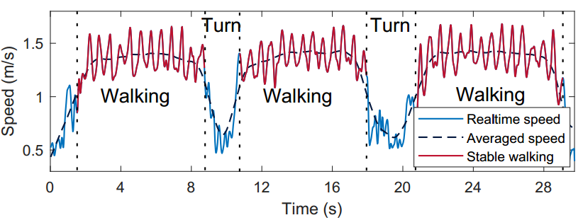
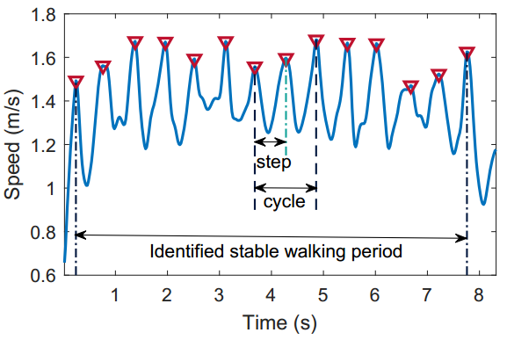
Application Scenarios
Gait Recognition
Gait Extraction
Stable walking windows are identified based on periodic pattern
Gait cycles are identified based on peak detection
Gait extraction is applied to identify walking period from other daily activities

Slide 15
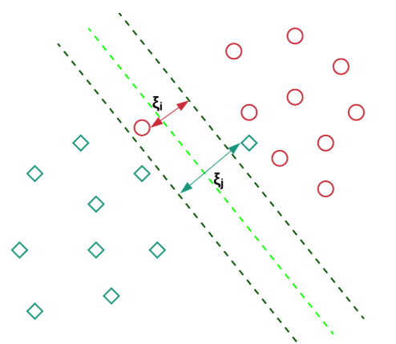
Application Scenarios
Gait Recognition
Feature Extraction & Classification
Speed deviation
Gait cycle time
Stride length
Acceleration
Smoothness
Rhythmicity
Symmetry
RQA
ACF features
SVM instead of DNN model is adopted for agile classification
Physically plausible and environmentally irrelevant features are extracted from speed series for gait classification.
Notes:
从速度序列中提取步幅、步频等特征，相对于其他步态识别的工作，他们直接从原始信号中提取的数值特征严重依赖于环境干扰，并且没有实际意义，因此从速度序列提取的特征能够更加反应真实的步态信息。并且得益于这种速度提取算法的鲁棒性，这种步态特征对是一种环境无以来的步态特征。

Slide 16
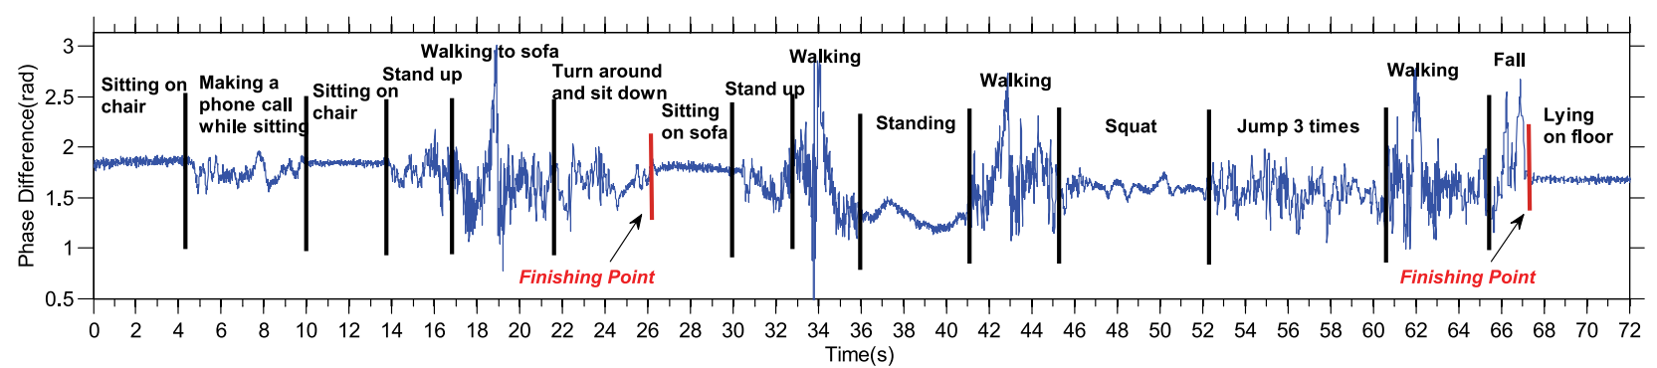
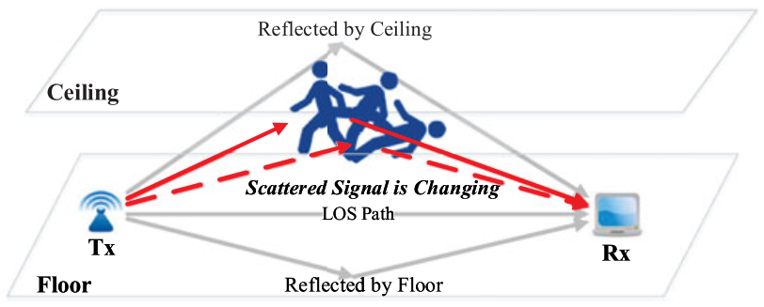
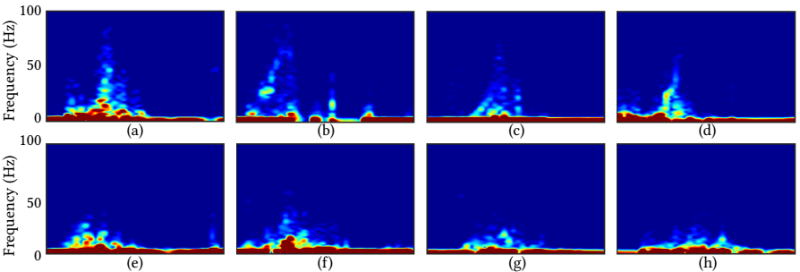
Application Scenarios
Fall Detection
Related Works and Limitations
Falling activities are characterized by abrupt changes in reflected signal
Existing works identify the perturbations in CSI or DFS
Both CSI and DFS are prone to environment variation
RTFall-TMC2017
Fall
Non-Fall
FaDeFi-Ubicomp2018
Notes:
跌倒之后，人体反射面积会骤减，导致反射信号速度快速降低，并且跌倒动作具有较大的顺势加速度，在信号中产生较大的多普勒分量，相关工作通过分析CSI幅度、相位或者多普勒谱来检测跌倒。比如：
但是，由于多径干扰和信号遮挡问题的存在，不同位置的跌倒，向不同方向的跌倒会对CSI幅度和多普勒产生不同干扰，从而影响识别，漏警率和误警率都会比较高。

Slide 17
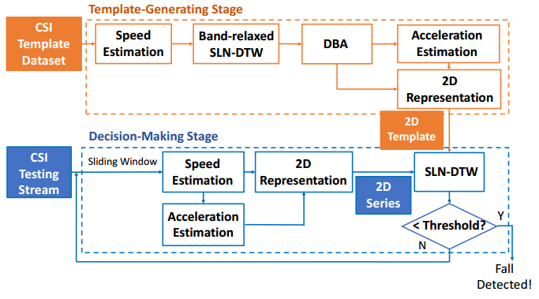
Application Scenarios
Fall Detection
Y. Hu, F. Zhang, C. Wu, B. Wang and K. J. Ray Liu, "A WiFi-Based Passive Fall Detection System," ICASSP, Barcelona, Spain, 2020, pp. 1723-1727.
System Architecture
Fall detection is performed by template matching method.

Slide 18
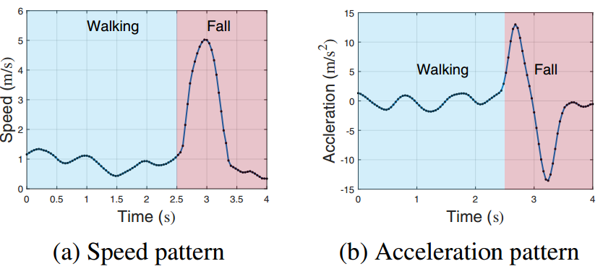
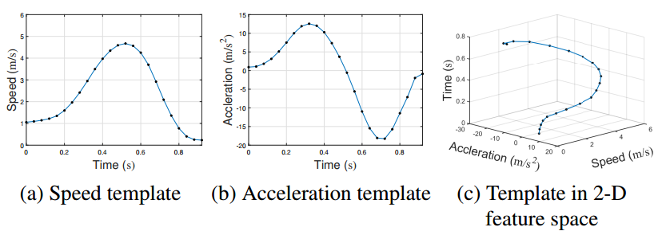
Application Scenarios
Fall Detection
Template Generation
Falling instances are identified with abrupt changes in speed
Multiple falling instances are aligned and combined with DTW to construct speed template
Acceleration and speed templates are fused into 2D space

Slide 19
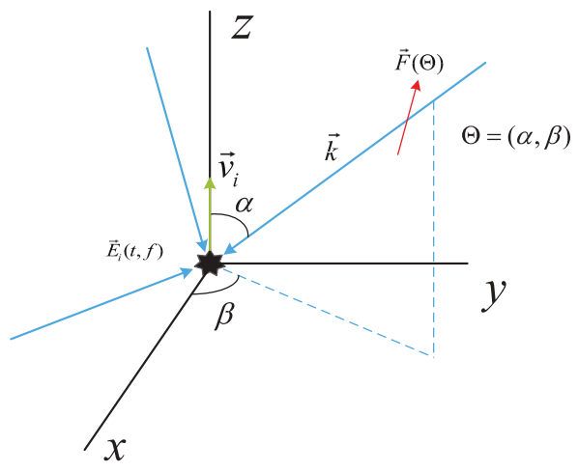
Summary
Statistical Approach for Speed Estimation
Novel modeling of RF propagation analysis
Stringent derivation of speed formulation
Robust performance for NLOS and rich scattering settings
But…
Absent of moving directions in formulation

Slide 20
Thanks for listening

